Slide 1
знаки
Дорожные

Slide 2
Хоть у вас терпенья нет,
Подождите: красный свет!
Красный свет нам говорит: Стой! Опасно!
Путь закрыт!

Slide 3
Жёлтый свет-предупрежденье:
Жди сигнала для движенья.
Объявляю вам заранее:
Перехода больше нет!
Не спешите, посмотрите,
посмотрите на меня!
Не спешите,
подождите до зелёного огня.

Slide 4
Зелёный свет открыл дорогу:
Переходить ребят могут.
Вот теперь идите смело -
Пешеходам путь открыт!
Проходите, разрешаю,
Не беда, что я один,
Я надёжно защищаю
От трамваев и машин!

Slide 5
красный – молчим
желтый – хлопаем
зеленый – топаем

Slide 6
Знак "Уступи дорогу"
Если видишь этот знак, Знай, что он не просто так. Чтобы не было проблем, Уступи дорогу всем!

Slide 7
Знак "Движение запрещено"
Этот знак ну очень строгий, Коль стоит он на дороге. Говорит он нам: "Друзья, Ездить здесь совсем нельзя!"

Slide 8
Знак "Въезд запрещен"
Знак водителей стращает, Въезд машинам запрещает! Не пытайтесь сгоряча Ехать мимо кирпича!

Slide 9
Знак "Дети"
Посреди дороги дети, Мы всегда за них в ответе. Чтоб не плакал их родитель, Будь внимательней, водитель!

Slide 10
Знак "Дорожные работы"
Знак "дорожные работы". Чинит здесь дорогу кто-то. Скорость сбавить нужно будет, Там ведь на дороге люди.

Slide 11
Знак "Обгон запрещен"
Знак любителей обгона Объявляет вне закона. В этом месте, сразу ясно, Обгонять других опасно!

Slide 12
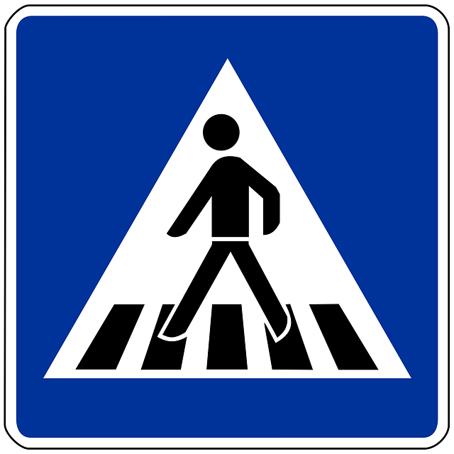
Знак "Пешеходный
переход"
Здесь наземный переход, Ходит целый день народ. Ты, водитель, не грусти, Пешехода пропусти!

Slide 13
Знак "Движение без остановки запрещено"
Ты, шофер, не торопись, Видишь знак, остановись! Прежде чем продолжить путь, Осмотреться не забудь.

Slide 14
Знак "Движение пешеходов запрещено"
В дождь и в ясную погоду Здесь не ходят пешеходы. Говорит им знак одно: "Вам ходить запрещено!"

Slide 15
Знак "Поворот запрещен"
Эти знаки на пути Ни за что не пропусти. Есть у них одна забота – Запрещать нам повороты.

Slide 16
Знак "Остановка запрещена"
Здесь машину не грузи, Не паркуй, не тормози. Этот знак всем говорит: "Тот не прав, кто здесь стоит!"

Slide 17
Знак "Главная дорога"
Вот он знак, каких немного: Это главная дорога! Если едешь ты по ней, Всех становишься главней, И тебе, как будто Богу, Уступают все дорогу!

Slide 18
Знак "Автомагистраль"
С ветерком и без печали Мчимся мы по магистрали. Там, где этот знак стоит, Путь ничто не преградит!

Slide 19
Знак "Место остановки автобуса, троллейбуса, трамвая и такси"
В этом месте пешеход Терпеливо транспорт ждет. Он пешком устал шагать, Хочет пассажиром стать.

Slide 20
Знак "Место стоянки"
Коль водитель вышел весь, Ставит он машину здесь, Чтоб, не нужная ему, Не мешала никому.

Slide 21
Знак "Пункт первой
медицинской помощи"
Если кто сломает ногу, Здесь врачи всегда помогут. Помощь первую окажут, Где лечиться дальше, скажут.

Slide 22
Знак "Автозаправочная станция"
Не доедешь без бензина До кафе и магазина. Этот знак вам скажет звонко: "Рядышком бензоколонка!"

Slide 23
Знак "Телефон"
Если нужно дозвониться Хоть домой, хоть заграницу, Знак поможет, скажет он, Где искать вам телефон!

Slide 24
Знак "Пункт питания"
Коли вам нужна еда, То пожалуйте сюда. Эй, шофер, внимание! Скоро пункт питания!

Slide 25
Правила движения
каждый должен знать,
и без промедления
их нужно выполнять!

